Slide 1


CLASS: IV
SUBJECT : ଓଡିଆ
CHAPTER NAME : ମାଟି ଗଲା ବିଗିଡି
SUBTOPIC : ବିଷୟ ବାଖ୍ୟା ଓ କଠିନ ଶବ୍ଦ

Slide 2
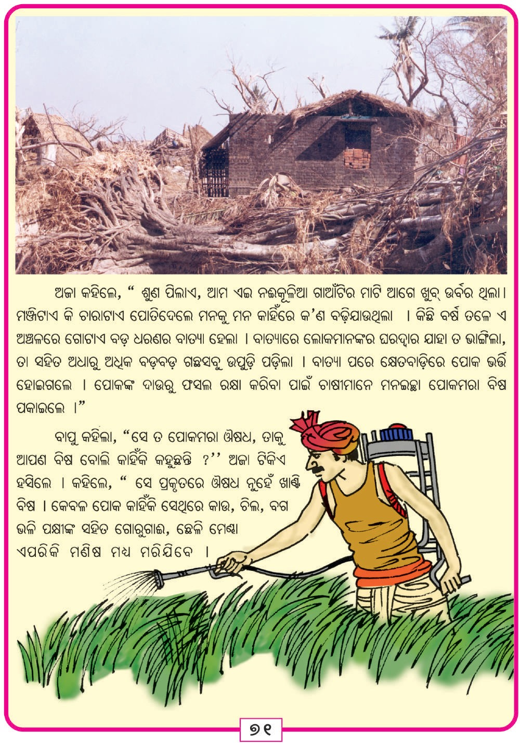

Slide 3
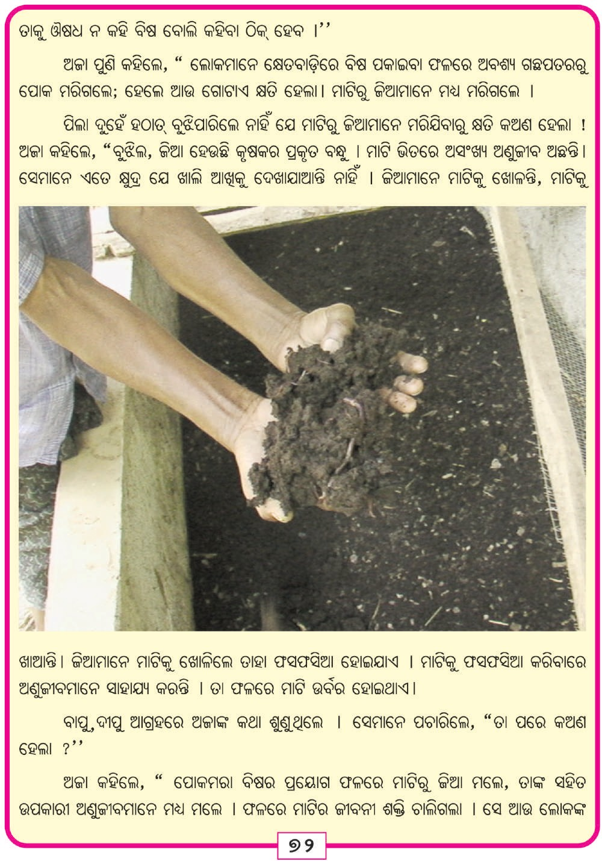

Slide 4
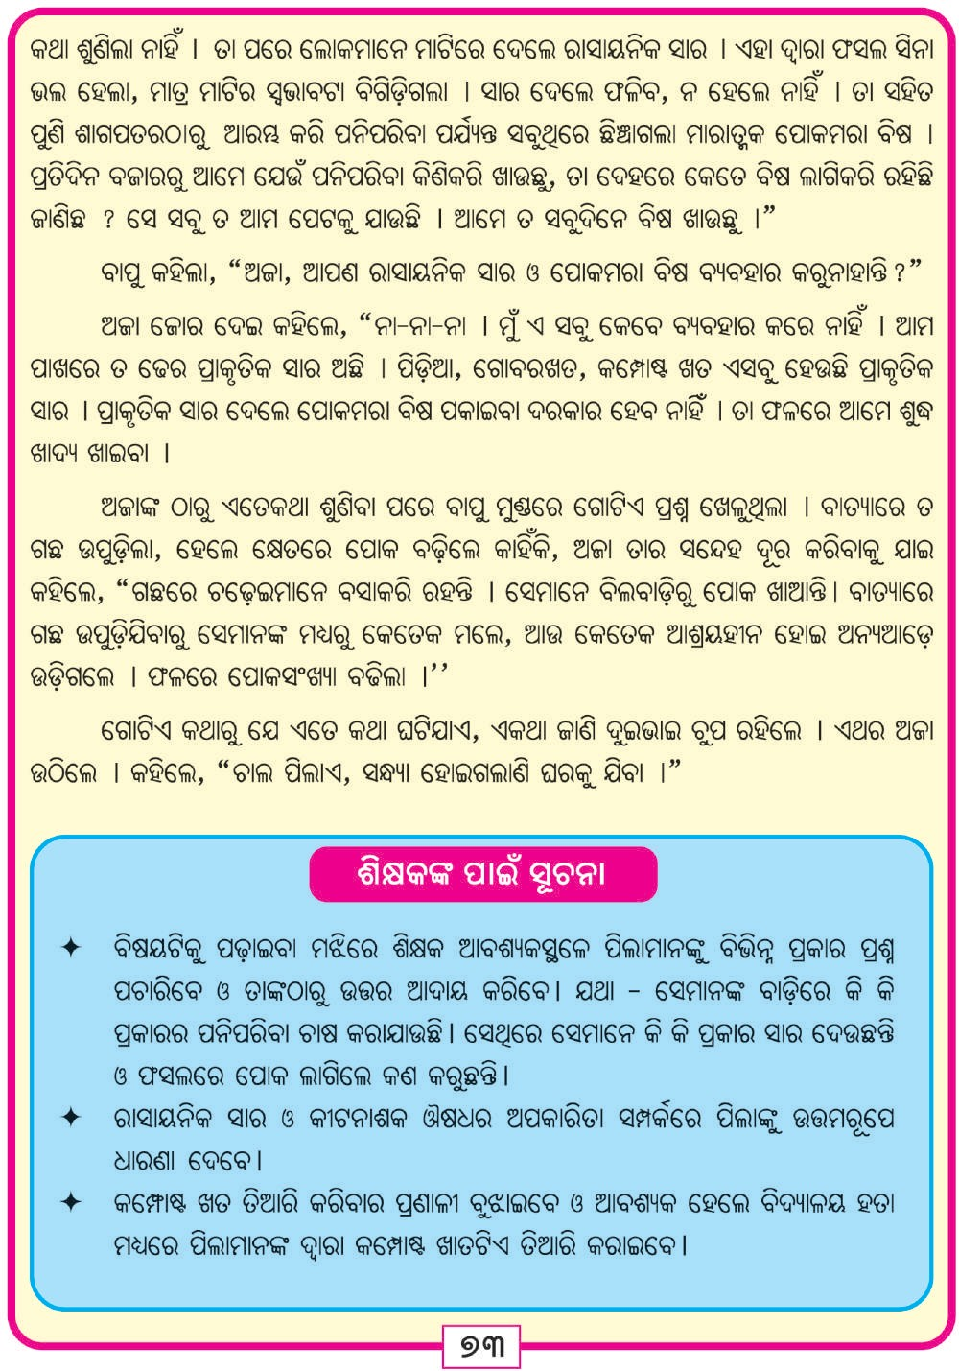

Slide 5
କଠିନ ଶବ୍ଦ
ଅଣୁଜୀବ_ଅତି ଛୋଟ ଜୀବ
ସ୍ଵଭାବ-ପ୍ରକୃତି
କୃତ୍ରିମ _ମଣିଷ ତିଆରି
ମଜଭୁତ _ଦମ୍ଭ
ଜ।ବନୀଶକ୍ତି_ଯେଉଁଶକ୍ତି ଜୀବନ ଦିଏ
ମାରାତ୍ମକ _ଯାହା ମାରିଦିଏ
ପ୍ରାକୃତିକ _ଯାହା ପ୍ରକୃତିଦ୍ୱାରା ମିଳେ
ଆଶ୍ରୟହୀନ_ବାସ ନାହିଁ ଯାହାର
ରାସାୟନିକ _ରସାୟନ ସମ୍ବଦ୍ଧୀୟ

Slide 6
THANKING YOU
ODM EDUCATIONAL GROUP

